Slide 1
MENDESAIN STRATEGI LAUNCHING PRODUK

Slide 2
PENGERTIAN PRODUK
produk adalah sesuatu yang dihasilkan dari proses produksi, baik itu barang maupun jasa yang dapat diperjualbelikan di suatu pasar.
Menurut Philip Kotler, pengertian produk adalah segala sesuatu yang dapat ditawarkan, dimiliki, dipergunakan atau dikonsumsi sehingga dapat memuaskan keinginan dan kebutuhan konsumen, termasuk di dalamnya fisik, jasa, orang, tempat organisasi dan gagasan.

Slide 3


Slide 4
BEBERAPA ALASAN MENGAPA PENJUAL PROFESIONAL PENTING
1.Tenaga penjual merupakan lokomotif perusahaan untuk mendatangkan omzet penjualan
2.Hampir 40% lebih perusahaan membutuhkan tenaga penjual
3.Pendapatan yang dihasilkan oleh tenaga
penjual bergantung pada omzet yang dihasilkan
4.Sebagian besar tenaga penjual yang hebat membutuhkan ilmu di bidang lain
5.Tenaga penjual berhubungan langsung dengan kebutuhan dan keluhan pelanggan,pasar,perubahan ,persaingan dan peluang

Slide 5
“Seorang manusia adalah penjual,seorang bayi yang baru lahir pun sudah dikaruniai keterampilan menjual,yakni pada saat sang bayi belum berkata-kata ,namun dengan menggerakkan kaki dan tangannya,senyumnya,tangisnya telah berusaha berkomunikasi untuk memenuhi kebutuhannya”

Slide 6


Slide 7
STRATEGI LAUNCHING PRODUK
5 Strategi Sebelum Launching Produk Baru
Mulailah dengan melakukan riset tingkat kompetisi.
Menargetkan pelanggan yang ideal.
Ciptakan nilai keunikan dari produk Anda.
Perjelas strategi dan taktik marketing Anda.
Mencoba melakukan konsep uji coba dalam marketing

Slide 8


Slide 9
STRATEGI LAOUNCHING PRODUK SUKSES
1.Tentukan bugjet yang sesuai
2.matangkan konsep acaranya
3.mengundang dengan cara yang berbeda
4.pilih tempat yang sesuai kebutuhan acara
5.Berikan brifing ke semua staff tentang produk

Slide 10


Slide 11
JENIS MOTIF MEMBELI SESEORANG
1.kebanggaan/pride
2.untuk mencintai seseorang /love to
3.ingin lebih dikenal dari sebelumnya/recognition
4.Kenyamanan/comfort
5.Keamanan/safety
6.bagian dari sebuah komunikasi/kelompok/affiliation

Slide 12
TAHAPAN PROSES MENJUAL
1.Propecting
2.On call
3.Pre approach
4.Approach
5.Presentation
6.Questioning
7.Handling response
8.Negotiation
9.Closing
10.Postcall
11.Relationship

Slide 13

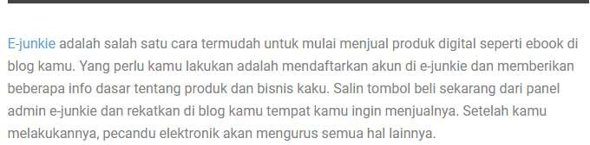

Slide 14


Slide 15

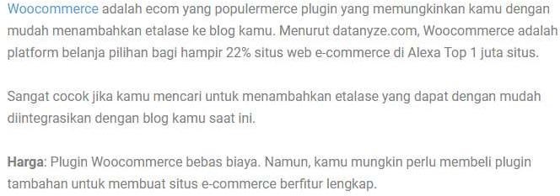

Slide 16
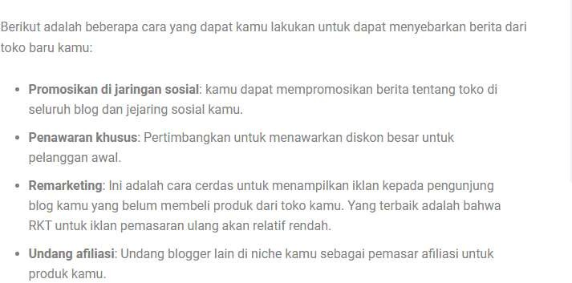

Slide 17


